Slide 1
Алекса́ндр Серге́евич Пу́шкин

Slide 2
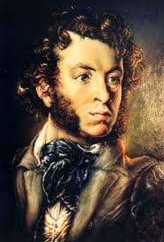
Aleksander Siergiejewicz Puszkin
To poeta rosyjski, także dramaturg i prozaik, jeden z najwybitniejszych przedstawicieli
romantyzmu rosyjskiego.

Slide 3
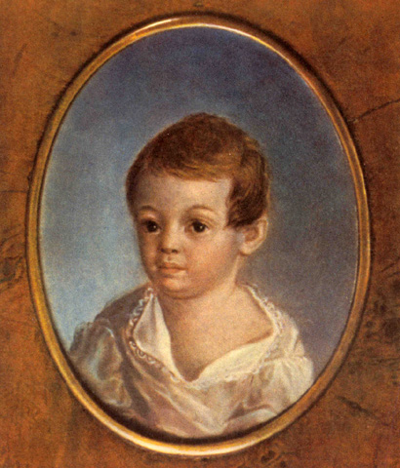
Urodził się 6 czerwca 1799 roku w Moskwie a zmarł 10 lutego 1837 roku w Petersburgu.

Slide 4
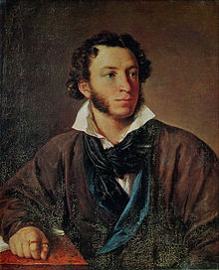
Na jego rozwój miały wpływ postaci przodków: stryja, pradziadka i jego niani, dzięki której poznał kulturę i problemy chłopów pańszczyźnianych.

Slide 5
Dorosły, awanturniczy i odważny Aleksander od razu zwrócił na siebie uwagę cara pisząc wiersze będące krytyką carskiej tyranii i absolutyzmu takie jak: oda Wolność (Вольность) , wyszydzające Aleksandra I Bajki Noël, wiersz Do Czaadajewa (К Чаадаеву,) i prochłopską elegię Wieś (Деревня,).

Slide 6
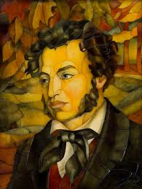
Antycarska działalność literacka spowodowała zsyłkę poety na południe Rosji. W tym czasie rozpoczął pracę nad poematem Egeniusz Oniegin (Евгений Онегин), pisząc w latach 1823-1824 trzy pierwsze rozdziały.

Slide 7
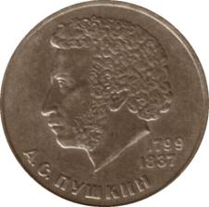
Jesienią 1824 kara została złagodzona, zsyłka na południe Rosji zamieniona została na odosobnienie w majątku jego matki. Tu powstała tragedia romantyczna Borys Godunow, będąca ilustracją walk o tron moskiewski na przełomie XVI/XVII wieku.

Slide 8
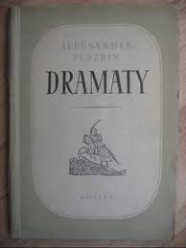
Oprócz Eugeniusza Oniegina, napisał w tym czasie Opowieści świętej pamięci Iwana Piotrowicza Biełkina oraz cykl tak zwanych małych tragedii: Skąpy rycerz, Mozart i Salieri, Gość kamienny i Uczta podczas dżumy.

Slide 9
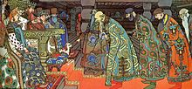
Powstały też bajki dla dzieci, między innymi znana na całym świecie wersja wydanej 15 lat wcześniej przez braci Grimm Bajki o rybaku i złotej rybce, Bajka o carze Sałtanie, Bajka o Popie i jego parobku Jełopie.

Slide 10
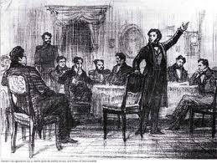
W 1830 domagał się jak najszybszego stłumienia powstania listopadowego przez armię rosyjską.

Slide 11
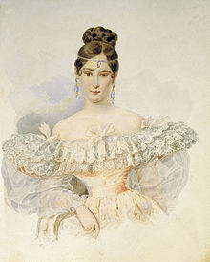
W lutym 1831 Puszkin ożenił się z Natalią Nikołajewną Gonczarową i przeprowadził się do Petersburga, wciąż pod specjalnym nadzorem policyjnym.

Slide 12
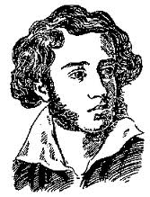
W ostatnim okresie życia zwrócił się ku historii, powstała obszerna Historia Pugaczowa i poemat historiozoficzny Jeździec miedziany zainspirowany przez Ustęp III części Dziadów Adama Mickiewicza.

Slide 13
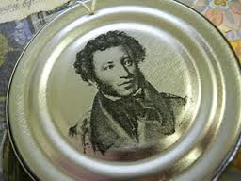
Rok później w 1837, na skutek intrygi dworskiej zmuszony był, w obronie honoru żony, pojedynkować się z francuskim emigrantem. Ciężko ranny zmarł w dwa dni później, pogrzeb odbył się bez rozgłosu na cmentarzu przyklasztornym w guberni pskowskiej.

Slide 14
Aleksander Puszkin
„ O wiosno, poro miłowania!”
O wiosno, poro miłowania! Jakże mi ciężkie twe zjawienie I jakieś ciemne krwi wzburzenie... Że dziś się serce moje wzbrania Przyjąć rozkoszne upojenie... Wszystko, co błyszczy, ciesząc wzrok, Przywodzi czczość i utrapienie. Zwróćcie mi zamieć i śnieżycę, I długi, mroźny nocy mrok!

Slide 15
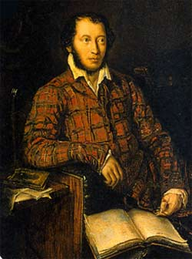
Puszkin był wybitnym reformatorem rosyjskiego języka literackiego.

Slide 16
Koniec Magdalena Rydzewska klasa II b

